Slide 1
AWP
Agentic Workflow Platform
Mohamad NABAA
20 Janvier 2026
Architecture Study
Notes:
Bonjour à toute et tous!
Je m’appelle Mohamad Nabaa, je suis dans la tech depuis 15 ans, arhictecte solution depuis 8 ans, 4 ans d’experience dans le GenAI
Dans le cadre de la process de recruitement vous m’avez demander de preparer une presentation autour de renove le chatbot statitque pour un client LUXE et c’est pour cela que je suis la.
La presentation couvriria les point suivants:

Slide 2
Index
Introduction
Logical Architecture
Physical Architecture
RAG Strategies
Advantages
TCO & Roadmap
Conclusion

Slide 3
Introduction
Vision: From Static Chatbot to Sovereign Agentic Platform
Objective
Create an Agentic-powered "Virtual Team" that executes complex tasks while keeping the human in the loop for actions.
Notes:
Le Problème le client a 25000 collaborateur interne. Il besion augmente sons porductivite de le chatbot statique, a la chatbot agentic; ca ve dir, un chatbot qui va execute les actions complexe en place de l’utilisatur dans l’environment completment secure.
Alors, La Vision est transforme l’experience du chatbot statique a une Platforme Agentic qui ont v’appelle Agentic Workflow Platform.

Slide 4
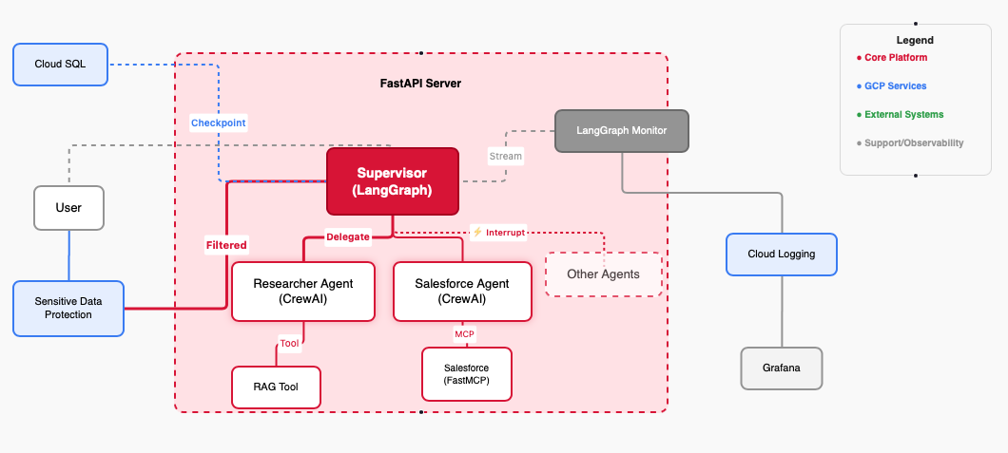
Logical Architecture (The "Virtual Team")
Stateful Multi-Agent Orchestration with End-to-End Observability
Notes:
Au cœur de cette agentic worflow, c’est l’architecture logique.
le besoin commande une équipe virtuelle précise, intelligente et interactive avec tous les besoins.
On a choisi pour cette architecture le supervisor-agent comme modèle de gouvernance centralisé.
Un superviseur (LangGraph) orchestre des agents spécialisés (CrewAI) capables d'exécuter des actions complexes avec ses outilles dans ServiceNow, Salesforce, Hubspot, VertexAI ou BigQuery.
Chaque décision prise par l'IA est tracée et partager a Cloud Trace pour garantir la transparence et observabilité

Slide 5
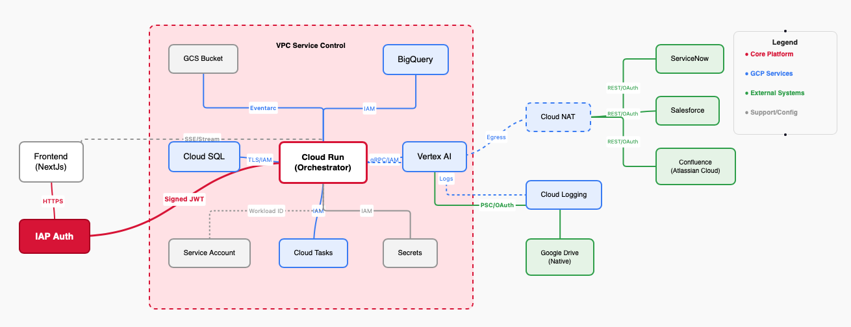
Physical Architecture
Zero-Trust Serverless Enclave for Enterprise GenAI (Paris-west-9)
Notes:
Le cœur du système est isolé dans un périmètre VPC Service Control sur GCP, garantissant que les données ne quittent jamais l'environnement sécurisé.
Identité et Accès : L'authentification est gérée par IAP (Identity-Aware Proxy), assurant une propagation de l'identité de l'utilisateur
Souveraineté des Données sont localisés en Europe (EU Residency).
Connectivité Maîtrisée : Tous les flux passent par un Cloud NAT avec une IP fixe whitelisted, sécurisant les échanges via REST/OAuth.
Scalabilité Serverless : L'utilisation de Cloud Run permet une mise à l'échelle automatique selon l'usage, optimisant les coûts tout en supportant une charge allant jusqu'à 25 000 utilisateurs.

Slide 6
Architecture
Asynchronous Python native stack
Stack
Observability
CrewAI for agent implementation
FastAPI for the async server runtime.
LangGraph for graph orchestration, LangChain for native tools
LangGraph Monitoring traces every graph node state transition, exported to Cloud Logging and Cloud Trace(Grafana) for production monitoring.
Terraform: Infrastructure as a Service
Governance
Sensitive Data Protection: (GCP managed service) for PII redaction at ingress
Interrupt-based approval flow for high-risk actions (Human-in-Loop validated via IAP identity).
FastMCP for MCP server/client

Slide 7
RAG - Retrieval-Augmented Generation Strategies
Multiple sources of KB can be seemlessly integrated in the pipeline
Corporate Knowledge (Confluence, Drive)
Vertex AI Agent Builder
Secure with Private Service Connect
Structured Business Data (BigQuery)
Semantic Text-to-SQL (Langchain Tool) exposed to agent
text-embedding-004
Vector Search on preingested(worker based) structured schema embeddings
DRY RUN with authorized functions with Read Only via Service Account
Transient Uploads
Presigned URL Upload
Vertex AI Layout-Aware Chunking
text-embedding-004
Vertex AI RAG Engine configured for Semantic Chunking
Notes:
Intégration Multi-Sources

Slide 8
Advantages
Features | Static Chatbot (Current) | Agentic Workflow Platform (Proposed)
Productivity | Estimated €1M+ L1/L2 annual support for 25K users | Agents offload support (L1) & operational actions (L2)
MTTR (Mean Time to Resolution) | Response time varies depending on human task intervention | Response time varies but minimal human intervention (Faster than predecessor)
Sovereignty | Black box SaaS; vague GDPR control | 100% EU Data Residency; Zero Trust
Ownership | Renting a "Black Box" | Owning the "AI Brain" & connectors
Scalability | Horizontal scaling/Continuous deployment | Serverless; usage-dependent costing
Notes:
Le projet prévoit de remplacer les coûts récurrents de support par un budget de développement stratégique.

Slide 9
TCO & Roadmap
Months
Build Phase
Run Phase
1
2
3
4
5
6
7
8
9
10
11
12
13
14
16
17
18
15
Build Phase
Cloud Architect, Senior AI Engineer, Data Engineer, Dev(s).
Run Phase
OpEx
Operational Team
Requires ~2.5 FTE (Platform Engineer + Data Steward + FTE) to maintain connectors and governance.
CapEx
Estimated Cost: €350K->€500K
3-6 months. Requires 4-5 FTE Squad
Infrastructure €6,5000-€8,000 / month
Cloud Run, Vector AI, Cloud SQL, LLM Tokens for ~1k users.
Notes:
Avec un déploiement progressif sur 6 mois, la plateforme offre une scalabilité serverless qui ajuste les coûts en fonction de l'usage réel
Infrastructure OpEx : Environ 6 500 € / mois (incluant Cloud Run, la Vector DB et les tokens LLM pour 1 000 utilisateurs).
Équipe Opérationnelle : Prévoir environ 2,5 FTE (Platform Engineer + Data Steward + FTE) pour la maintenance des connecteurs et la gouvernance.
Phasage du projet :
Build Phase-> MVP : Focus sur le FAQ et la base de connaissances (priorité Sécurité & Hosting).
Run Phase-> MMP : Industrialisation avec focus sur la CI/CD, l'observabilité et les capacités d'actions.
Phase 3 : Déploiement global.
=========================
Total Cost of Ownership & Roadmap
Assumptions: 1,000 MAU, 300,000 queries/month. Hybrid Model Strategy: 80% Routing/Simple (Gemini Flash), 20% Complex reasoning (Gemini Pro).
Phase 1 (MVP): Knowledge focus using Vertex AI Search. Goal: Prove the security enclave works.
Phase 2 (MMP): Focus on Industrialization (CI/CD, LangSmith tracing, and Circuit Breakers).
Phase 3 (Global): Full agentic autonomy with "Write" capabilities. Critical Prerequisite: Implementation of a global ACL sync to ensure the LLM doesn't "leak" data between departments.

Slide 10
Conclusion
Agentic Workflow Platform
Total replacement of a static chatbot
Activates autonomous agents with a human in the loop while preserving observability and soverneighty of the solution.
Scalable on demand
Budget
  Development budget repalces recurring 1 year at most of L1/L2 support cost, rest is maintanence cost which is a lot lower.
Ownership
  We own the "Brain" and the "Connectors" (No Black Box SaaS).

Slide 11
Compute & Application Hosting
Cloud Run (Services & Workers): ~€600 - €800 / month
Cloud Run (Jobs - Connectors): ~€30 - €60 / month
Data & Storage
Cloud SQL (PostgreSQL HA): ~€250 - €400 / month
Vertex AI Search (Vector Store): ~€600 - €1,000 / month
Cloud Storage (GCS): ~€50 - €100 / month
Memorystore (Redis) - Optional: ~€40 - €150 / month
AI & Intelligence
Vertex AI (Gemini Models): ~€200 - €500 / month
Security & Networking (The "Enterprise" Premium)
Cloud Armor + Load Balancer: ~€40 - €100 / month
Cloud NAT: ~€50 / month
Secret Manager & KMS: ~€50 - €80 / month
Observability & Operations
Cloud Logging & Monitoring: ~€100 - €200 / month
Dataplex (Data Quality): ~€100 - €200 / month
Notes:
Vertex AI Search ($2.50 / 1k queries):
If 1,000 users ask 5 questions a day, and your "Researcher Agent" decides to perform 3 searches per question to "refine results,”
$1,000 \text{ users} \times 5 \text{ Qs} \times 3 \text{ searches} \times 20 \text{ days} = 300,000 \text{ queries/mo} = $750
Critical Risk: If a bug causes the agent to loop 10 times instead of 3, this cost triples overnight.
Solution: Hard-limit the number of tool calls per turn in your LangGraph definition.

Slide 12
Phase | Timeline | Key Activities | Cost Impact
Foundation | Month 1-2 | Setup GCP Landing Zone, VPC Service Controls, and IAP Auth) | Baseline Cloud Run/SQL costs.
Logic & Agents | Month 2-3 | Develop Supervisor (LangGraph) and specialized CrewAI agents (IT, Ops, Analyst). | Heavy LLM token spend (Dev/Test).
Resilience (Queue) | Month 3-4 | New: Implement Cloud Tasks/Pub/Sub for 3–5 min actions and Transient RAG processing. | +2-5% Infrastructure TCO.
End-User HITL | Month 4-5 | Integrate "Interrupt" UI for human-in-the-loop approvals. | Development labor for UI/UX.
Run Phase | Month 6+ | Production rollout to 25k users with 100% EU residency. | Managed by serverless scaling.

Slide 13
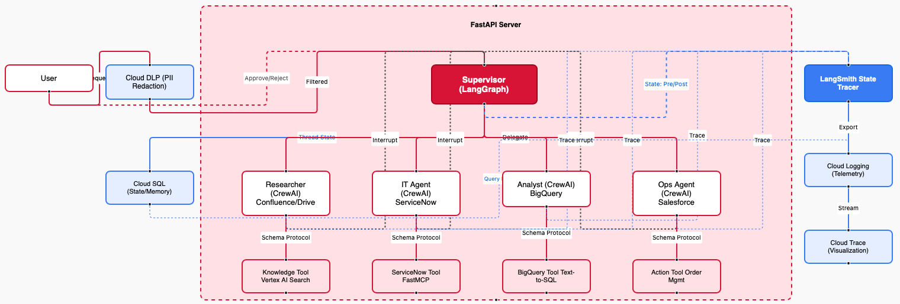
Logical Architecture (The "Virtual Team")
Stateful Multi-Agent Orchestration with End-to-End Observability
Notes:
Architecture Logiciel
Gouvernance par l’Orchestration.
C’est la base logique de notre architecture serverless : un orchestrateur stateful qui invoque dynamiquement des agents spécialisés via des connecteurs FastMCP standardisés-sans avoir besoin d'infrastructure serveur permanente.
L’idée, c’est une architecture multi-agents : on crée une "Virtual Team" où un Supervisor dispatch le travail à des Agents Spécialistes capables d’exécuter des actions concrètes.
La stratégie de Supervision : Le Supervisor joue le rôle de routeur. Il décompose les requêtes complexes pour les envoyer aux bons experts.
Anonymisation des données (PII) : Tout le flux passe par une couche DLP (Data Loss Prevention). Les infos sensibles (CB, téléphones, emails) sont masquées avant d'entrer dans le contexte de l'LLM.
Human-in-the-Loop :
Validation d'actions : Pour tout actiones ce qui est critique ("Delete User", "Refund"), pas d'automatisme total. On passe par une "Approval Card" dans l'UI pour une validation humaine explicite.
Contrôle des hallucinations : Les users peuvent "flaguer" les mauvaises réponses. Ce feedback alimente un "Shadow Mode" pour évaluation, sans réentraîner le modèle automatiquement (pour éviter tout risque de poisoning).
La Stack Technique
L’Orchestrateur : C'est le "brain". Il gère la policy, le routing et la compliance.
Les Spécialistes : Ce sont les "Bras". Focus sur des domaines précis (IT, Ops, BI), ils pilotent des outils LLM en Python natif.
Connecteurs Standardisés : On fait le choix de troquer les frais de licence contre de l’Ownership Ingénierie en utilisant FastMCP ou LangChain Tools.
Maintenance : On garantit la stabilité avec du typage strict (Pydantic) et des tests de contrats automatisés.
Le "Gatekeeper" : Sécurité et Anti-Hallucination
Le Supervisor filtre tout en entrée de jeu pour éviter les dérives :
Topic Adherence : Une classification zero-shot rejette le hors-sujet (ex: "écris-moi un poème") pour économiser du compute.
Bouclier anti-injection : On combine les filtres de sécurité Vertex AI et des Regex custom pour bloquer les tentatives de jailbreak.
Cohérence du Router : La validation par Structured Output garantit que le Supervisor ne dialogue qu'avec des agents validés.
Firewall PII : Le Cloud DLP masque automatiquement les données sensibles avant que le prompt ne tape l'LLM.
---------------
Governance by Orchestration. Execution by Standardized Protocols.
The serverless foundation of our platform through a stateless, event-driven orchestrator that dynamically invokes specialized agents via standardized FastMCP connectors-eliminating the need for persistent server infrastructure.
The solution adapts multi-agentic workflow orchestration to create a Virtual Team where a "Supervisor" distributes work to "Specialist Agents" which can take actions.
Supervision Strategy: The Supervisor acts as a Router. It decomposes complex requests tailored to specialists.
Sensitive Data (PII) Redaction:
All user input flows through a DLP (Data Loss Prevention) layer.
Entities (Credit Cards, Phones, Emails) are masked before reaching the LLM context.
Human-in-the-Loop:
Action Confirmation: High-risk actions (e.g., "Delete User", "Refund Order") require explicit user confirmation via UI "Approval Card".
Hallucination Control: Users can "Flag" incorrect answers. This feedback is stored for "Shadow Mode" evaluation but does not automatically retrain the model (to avoid poisoning).
-------------------------------------------------------------------------------------------------------------------------------------------------------------------------------------------
Orchestrator: The "Brain". Handles policy, routing, and compliance.
Specialists: The "Workers/Agents". Focused on specific domains (IT, Ops, BI). Control native python LLM Tools.
Standardized Connectors: We trade "License Fees" for "Engineering Ownership" using FastMCP (Python) or LangChain Tools.
Maintenance Strategy: Strictly typed schemas (Pydantic) and automated contract testing ensure stability.
-------------------------------------------------------------------------------------------------------------------------------------------------------------------------------------------
How we prevent hallucinations and misuse at the front door.
The Supervisor is our "Gatekeeper". It runs strict checks before routing any request:
Topic Adherence: Zero-shot classification rejects off-topic queries (e.g., "Write a poem") to save compute costs.
Prompt Injection Shield: Vertex AI Safety filters + Custom Regex block "Jailbreak" attempts.
Router Consistency: Structured Output Validation ensures the Supervisor interacts only with valid agents.
PII Reduction Firewall:
Cloud DLP automatically masks credit cards, phones, and emails before the prompt hits the LLM.

Slide 14
Secure Traffic Operations
Secure Ingress and Egress with Cloud NAT, whitelisted IP, and Identity propagation and
Connecting to the Enterprise safely
Identity Propagation ("On-Behalf-Of") The agent impersonates the user: It sees only what the user is allowed to see (preserving existing Salesforce/Drive ACLs).
Controlled Egress
Traffic flows through Cloud NAT with static IPs allowlisted by SaaS providers.
Notes:
Connexion sécurisée au SI : L'agent "impersonate" l'utilisateur. Il ne voit que ce que l'utilisateur est autorisé à voir en respectant strictement les ACLs existantes (Salesforce, Drive, etc.) via la propagation d'identité ("On-Behalf-Of").
Egress Contrôlé : Tout le trafic sortant transite par Cloud NAT avec des IPs statiques, ce qui permet aux fournisseurs SaaS de les "allowlister" sans risque.
UX & Latence : Pour masquer le temps de réflexion du raisonnement "multi-hop" des agents, on pousse des updates dans l'UI en temps réel. L'utilisateur voit l'avancement au lieu d'attendre devant un écran figé.
SI – Système d'Information
Cloud NAT (Network Address Translation)
VPC-SC (VPC Service Controls)
Zero Trust Ingress: Identity-Aware Proxy (IAP) verifies user identity. No VPN required, but stronger than VPN.
Data Exfiltration Protection: VPC Service Controls prevent data from leaving our defined perimeter, even if credentials are compromised.

Slide 15
Synthèse: Problème, Solution, Flux
Le client souhaite une plateforme IA pour améliorer le support
La solution doit être augmentée, actionnable, et déployée à l'échelle
L'architecture sera construite sur GCP dans la zone EU avec Zero-Trust

Slide 16
Operational Maturity (Day 2)
Capability | Implementation | Value
Observability | Distributed Tracing (LangSmith/OpenTelemetry) | User flagged response (hallucination) is traced back to the specific retrieved document or agent decision.
QA & Testing | "Golden Dataset" Regression + Continuous Benchmarking | CI/CD pipeline runs 100+ standard questions to ensure new code doesn't degrade answer quality.
Resilience | Circuit Breakers | Graceful degradation if a tool (e.g., ServiceNow) is slow or down.
Notes:
Continuous Benchmarking (To catch prompt drift/LLM updates)
Observability: Si un utilisateur "flague" une réponse (hallucination), on peut remonter instantanément au document source ou à la décision précise de l'agent.
QA & Testing: On fait tourner plus de 100 tests de non-régression à chaque mise à jour du code via la CI/CD pour garantir que la qualité des réponses ne dégrade pas.
Résilience:En cas de lenteur ou de panne d'un outil externe (ex: ServiceNow), le système bascule en "mode dégradé" proprement au lieu de planter.

Slide 17
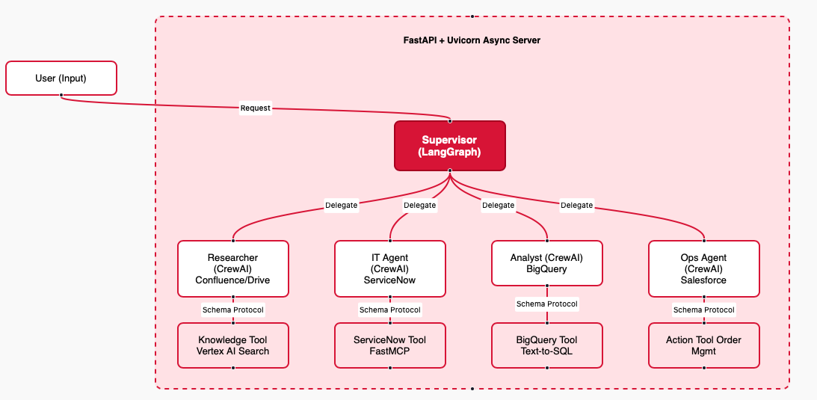

Slide 18
Detailed Logical Architecture

